Slide 1
Sosnowiec dawniej i dziś...
Moimi oczami...
Marysia Kijowska

Slide 2
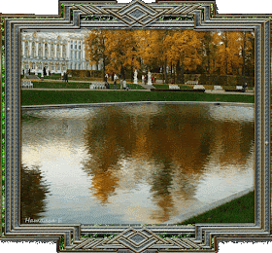
Kiedy patrzę przed siebie, widok się rozpościera, Widzę łąki, i lasy, domy i osiedla... Wszystko takie radosne, piękne i kolorowe, Lecz czy zawsze tak było? Zbudowane? Gotowe? Dom mój kiedyś tu nie stał, były zasiane pola... Czy powrót w ów czas możliwy? Czy dokonać tego zdołam? Ja już będę spokojna, dam go i Wam, ile chcecie – bez liku Tylko zbuduję sobie taki czasu wehikuł... Niech on zabierze mnie wreszcie w te tereny nieznane, Na których żyć nam przyszło, nim się kiedyś spotkamy... Może poznamy je wspólnie, dzisiaj tak jak dawniej, Kto wie, co nas spotka… a może ktoś odgadnie?

Slide 3
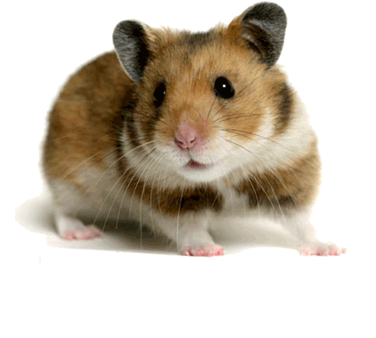
Witam wszystkich bardzo serdecznie i zapraszam do obejrzenia prezentacji dotyczącej mojego ukochanego miasta – Sosnowca …

Slide 4
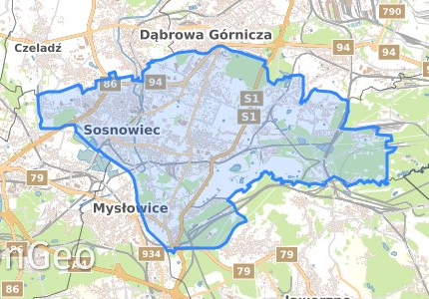
Sosnowiec
Ciekawe miasto w województwie śląskim, w Zagłębiu Dąbrowskim, między Katowicami a Będzinem, w pobliżu zbiorników wodnych. Sosnowiec jest trochę niedoceniony, nawet wśród zamieszkującej go ludności – wiele atrakcji i mnogość zabytków sprawia, że nie można się tu nudzić. Być może jednym z powodów jest to, że są one porozrzucane w różnych częściach miasta.
Sosnowiec bowiem składa się z wielu dzielnic rozciągających się po obu stronach rzeki Czarna Przemsza.
Warto więc pokłonić się nieco i poświęcić trochę czasu na jego osobiste, a czasem nawet wirtualne odwiedzenie.

Slide 5
Herb Sosnowca
i
Flaga Sosnowca
Herb Sosnowca:
Herb został ustalony w 1904 roku przez miejscową Radę Miejską.
Przedstawia następujące elementy: w górnym białym polu spływ dwóch rzek biegnących w kierunku czerwonej linii granicznej.
W polu dolnym zaś przekrój geologiczny przez uskok tektoniczny i trzy pokłady węgla kamiennego. Nad tarczą czerwona, ceglana korona, lekko wygięta w łuk, zza której wyłania się zgięta, gotowa do uderzenia w prawą stronę prawa ręka robotnika trzymającego czarny młot. Ręka jest w rękawie białej koszuli, podwiniętym powyżej łokcia.

Slide 6
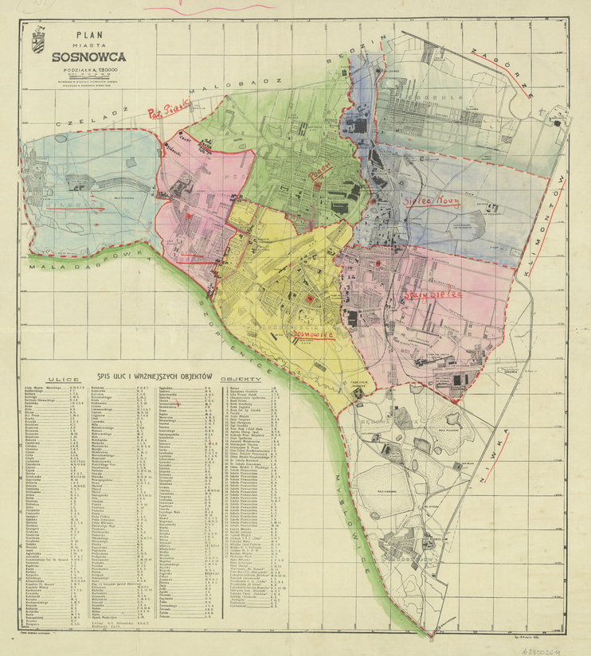
Sosnowiec nowym okiem...
Pierwsze wzmianki o wsi Sosnowiec pojawiły się już w 1727r.
Nazwa Sosnowiec wywodzi się od borów sosnowych pierwotnie porastających te tereny.
Od 1795 r. Sosnowiec znalazł się w zaborze pruskim. To tu zbiegały się granice trzech zaborców, tworząc w widłach Czarnej Przemszy i Białej Przemszy tzw. Trójkąt Trzech Cesarzy.
W 1807 r. wieś weszła w skład Księstwa Warszawskiego, a w 1815 r. została włączona do Królestwa Polskiego.

Slide 7
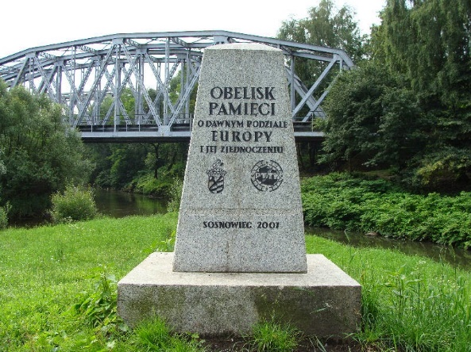
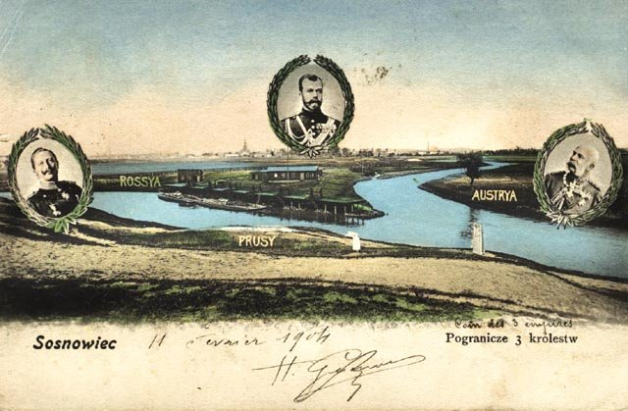
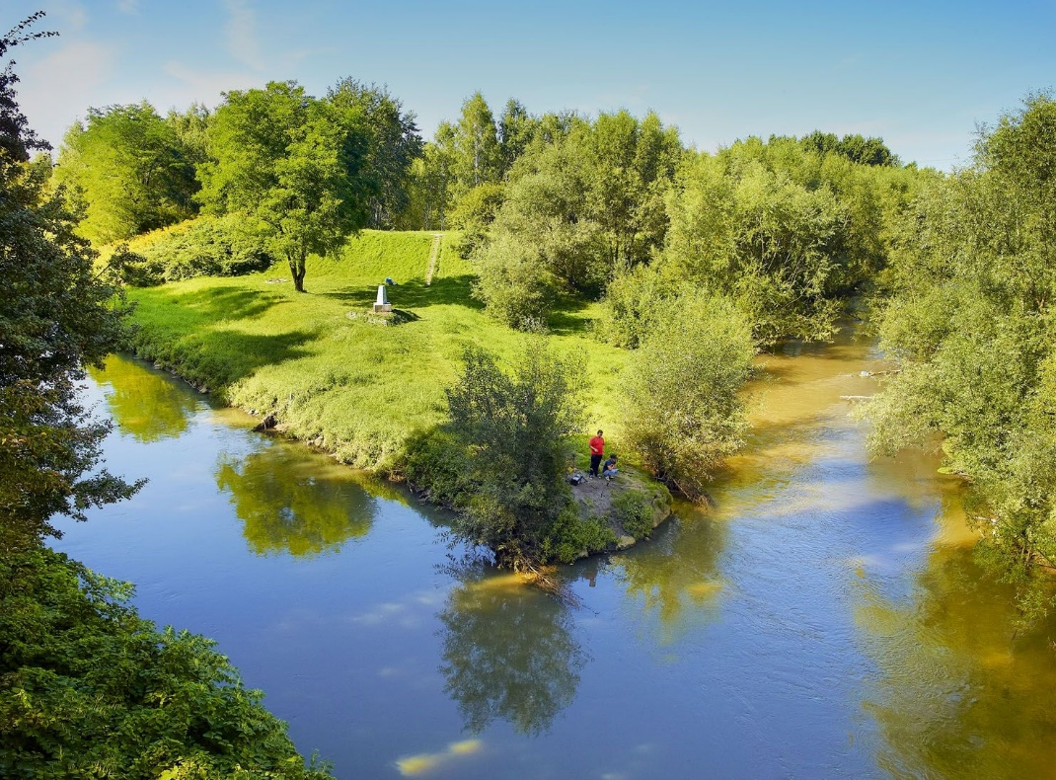
Trójkąt Trzech Cesarzy
Miejsce zbiegu trzech granic trzech zaborców – Rosji, Prus i Austrii.

Slide 8
W XIX w. odkryto w Sosnowcu złoża węgla kamiennego.
W 1863 na Dębowej Górze w dobrach Renarda powstała pierwsza głębinowa kopalnia Ludmiła. Nazywano ją w późniejszym okresie kopalnią "stary Renard". Miała dwa szyby wydobywcze: Moebius i Jan o głębokości 80m, wyposażone w parowe maszyny odwadniające i wyciągowe oraz własną kotłownię. W 1873 w kopalni "Ludmiła" wydobyto 90 tys. ton węgla.
W 1877 Rosja wprowadziła wysokie cła produkcyjne na granicy z Niemcami spadkobiercy Renarda sprzedali w latach 1879 - 1885 dwanaście parcel gruntowych różnym przedsiębiorcom niemieckim, którzy chcąc się utrzymać na chłonnym rynku rosyjskim zaczęli w Zagłębiu Dąbrowskim lokować filie swoich zakładów.
W 1881 w kopalni Ludmiła doszło do wielkiej katastrofy: wyrobiska zalała kurzawka. Zginęło około 200 górników. Trwające w następnych latach próby odwodnienia zakończyły się fiaskiem, co doprowadziło do podjęcia decyzji o rozbudowie kopalni "Fanny”, którą początkowo nazywano "Nowy Renard".

Slide 9
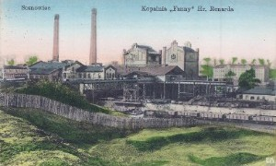
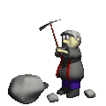
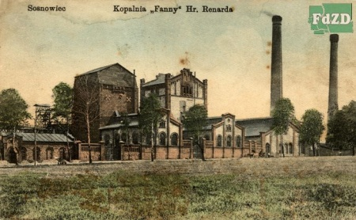
W 1921 kopalnia "Hrabia Renard" z załogą liczącą 4295 pracowników była największym zakładem przemysłowym w Sosnowcu.
Podczas okupacji hitlerowskiej kopalnia została z dniem 1 stycznia 1942 r. zagrabiona przez pruski koncern państwowy "Preussag".
W 1949 narzucono kopalni nazwę "Stalin".
W 1977 oddano do eksploatacji nowy poziom – 450. Zgłębiono trzy nowe szyby: "Szczepan", "Ostatek"
Obecnie, na terenie Sosnowca nie istnieje już Kopalnia „Fanny”, która kolejno nosiła miano „Renard” i Kopalnia Sosnowiec. Zlikwidowana została 31 grudnia 1997 roku, po 140 latach istnienia.

Slide 10
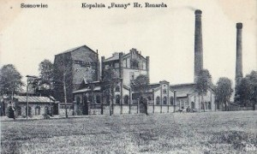
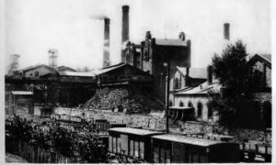
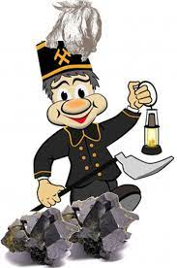
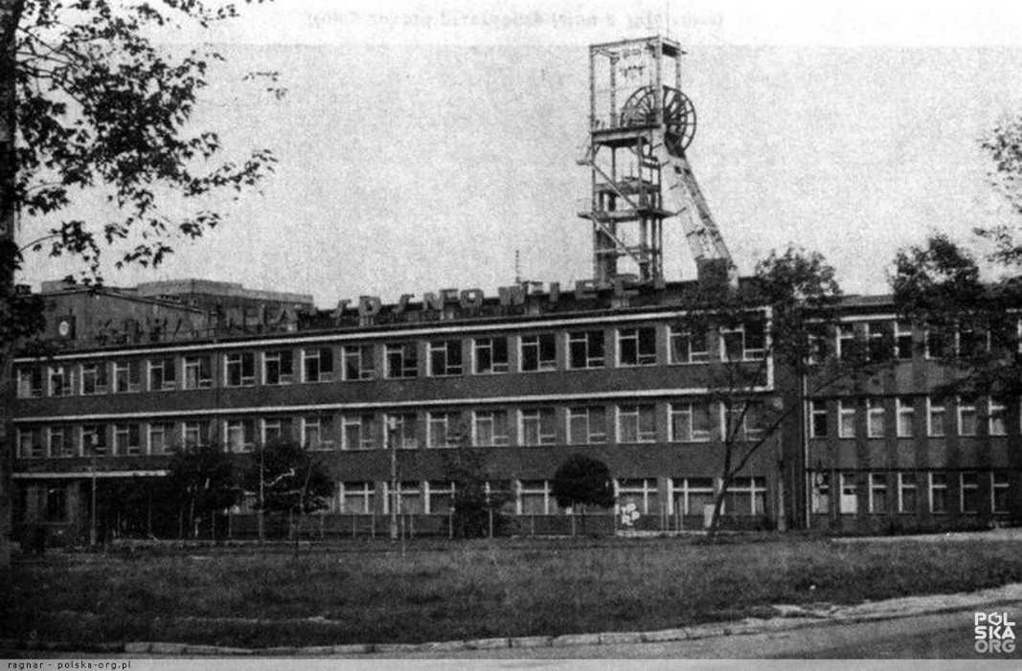
Kopalnia Fanny
Początek XX wieku.
Kopalnia Renard
Lata ’30 XX wieku.
Kopalnia Sosnowiec – lata ’80 XX wieku

Slide 11
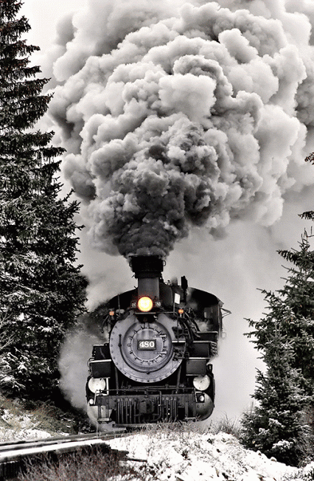
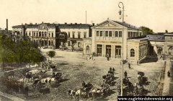
Niezwykle przełomowym był dla Sosnowca rok 1859.
Właśnie wtedy, w Królestwie Polskim powstała tak zwana Droga Żelazna Warszawsko – Wiedeńska.
Łączyła ona stołeczną Warszawę z granicą zaboru austriackiego, skąd liniami austriackimi można było dostać się aż do Wiednia.
Dla rozwijającego się wówczas dynamicznie Zagłębia Dąbrowskiego wielkie znaczenie miała budowa odgałęzienia prowadzącego od głównej linii Drogi Żelaznej Warszawsko – Wiedeńskiej do granicy z Prusami. I właśnie z okazji realizacji tej inwestycji, w miejscu o nazwie Sosnowice 24 sierpnia 1859 roku powstała stacja kolejowa. Nazywana – ze względu na położenie – Granicą.
Dano w ten sposób Sosnowcowi szansę na zaistnienie.
Tym samym także, szansę na rozwój – słabej jeszcze naówczas koniunktury gospodarczo – przemysłowej.
Sosnowiec nie zamierzał zmarnować tej szansy. I nie zrobił tego!

Slide 12
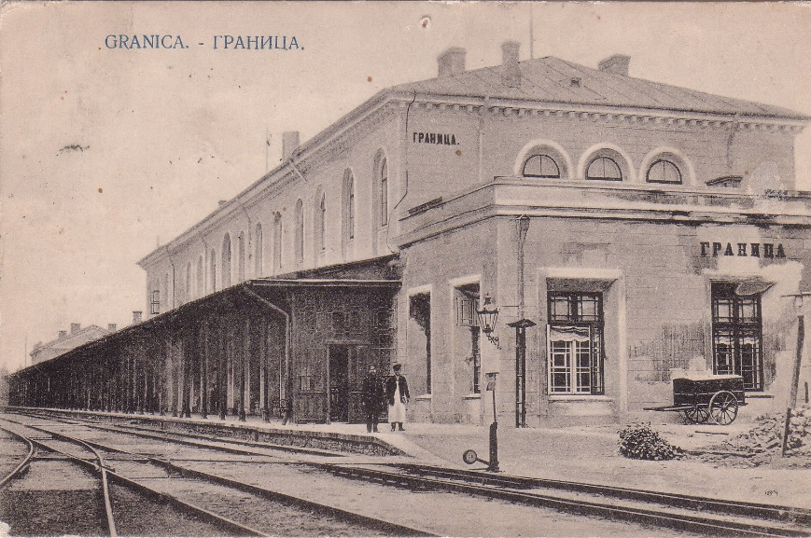
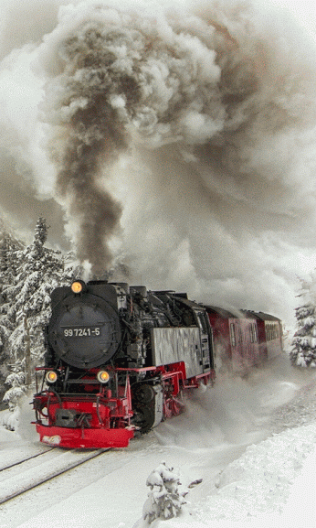
Niemal natychmiast, w najbliższym sąsiedztwie kolejowej stacji powstawały liczne osady o charakterze przemysłowym.
Jednak dworzec, sam w sobie, ma także swoją inną historyczną twarz… Otóż podczas powstania styczniowego, nocą z 6 na 7 lutego 1863 roku na dworcu sosnowieckim rozegrała się bitwa pomiędzy polskimi powstańcami i posterunkiem rosyjskim. Powstańcy użyli wtedy uzbrojonego pociągu by wyruszyć z Maczek do Sosnowca, dokonując przerzutu żołnierzy, po czym zaatakowali i zdobyli sosnowiecki dworzec oraz komorę celną.
Po odzyskaniu przez Polskę niepodległości, w 1918 roku stacja przeszła we władanie polskiej administracji.
Po II wojnie światowej stała się częścią Polskich Kolei Państwowych.

Slide 13
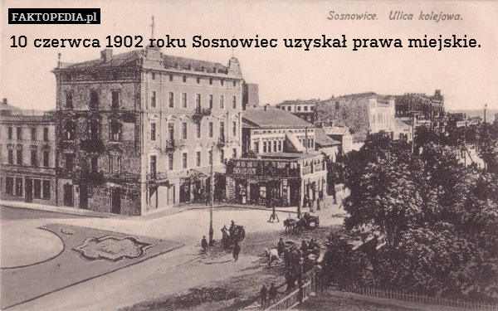
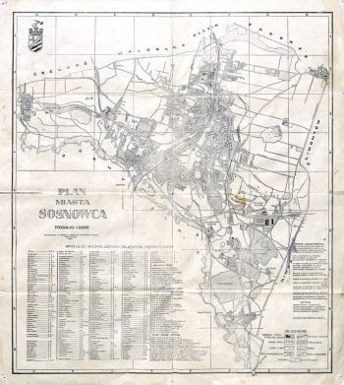
Tereny Zagłębia Dąbrowskiego przyciągały przemysłowców z bardzo wielu krajów, w tym krajów zachodnich.
Intensywny rozwój miasta sprawił, że w 1902r. Sosnowiec uzyskał prawa miejskie.
Otóż wówczas, car Mikołaj II wydał ukaz nakazujący przemianowanie osiedla Sosnowiec na miasto nie powiatowe w wyniku połączenia osad:
Stary Sosnowiec,
Pogoń,
Ostra Górka,
Sielec,
Kuźnica
Radocha
Miasto liczyło wówczas około 60 000 mieszkańców.

Slide 14
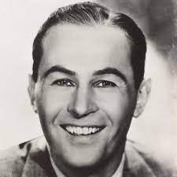
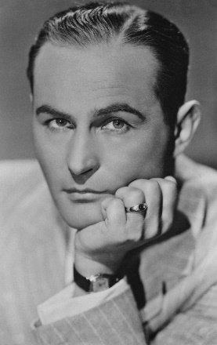
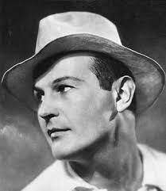
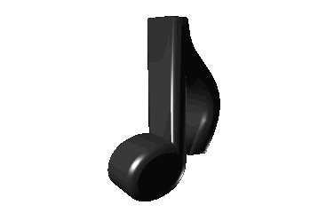
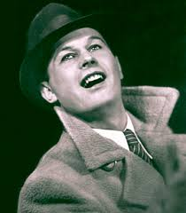
W roku 1902, dnia 16 maja, przy ulicy Majowej 6, urodził się jeden z najwybitniejszych tenorów na świecie, Jan Wiktor Kiepura, nazywany często "Chłopakiem z Sosnowca"…
W latach 1916 – 1920 uczęszczał do Gimnazjum Państwowego m. Stanisława Staszica w Sosnowcu, gdzie zdał maturę.
Jako młodzieniec grał w piłkarskiej drużynie Victorii Sosnowiec.
Od 1921 roku studiował prawo na Uniwersytecie Warszawskim i równocześnie – w tajemnicy przed ojcem – oddawał się nauce śpiewu u Wacława Brzezińskiego i słynnego tenora Tadeusza Leliwy.
W 1923 roku odbył się jego pierwszy koncert w Sali kina „Sfinks” w Sosnowcu, a w 1924 roku wstąpił do chóru Teatru Wielkiego w Warszawie.
Cieszył się na arenie międzynarodowej dużą popularnością, odnosząc sukcesy na scenach czołowych teatrów świata. Jednak nigdy nie zapominał o swoich korzeniach, nazywając siebie „chłopakiem z Sosnowca”.

Slide 15
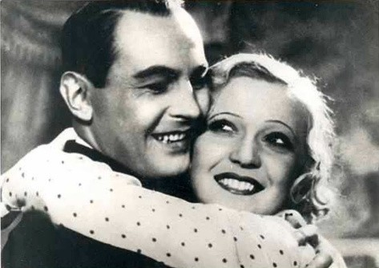
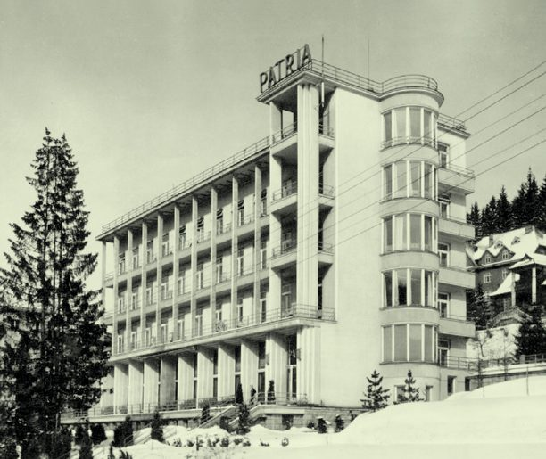
Kiepura cechował się ogromną pracowitością. Całymi godzinami potrafił ćwiczyć jedną frazę czy nawet pojedynczy ton, nim osiągnął zadowalający go efekt.
Miał zawsze otwartą kieszeń dla biednych, acz zdolnych studentów.
Ponadto, podczas wojny, a nawet i później słał z zagranicy liczne dary potrzebującym rodakom.
Za pieniądze zarobione na scenach świata w okresie międzywojennym wybudował w Krynicy Zdroju hotel Willa „Patria”. Od 1967 roku corocznie odbywa się w Krynicy Zdroju Festiwal im. Jana Kiepury.

Slide 16
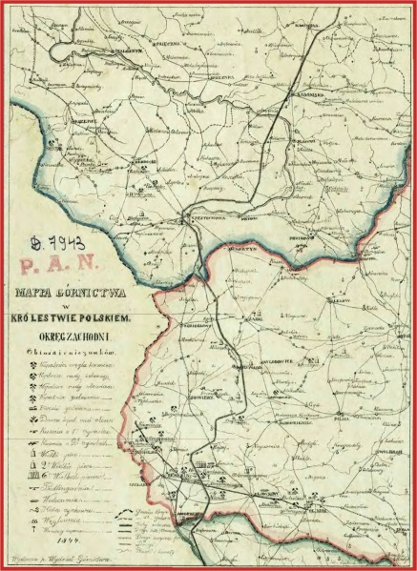
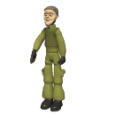
Wybuch I wojny światowej zahamował rozwój miasta.
Pod koniec lipca 1914 roku Rosjanie opuścili Sosnowiec bez walki na ich miejsce wkrótce potem Niemcy zajęli miasto bez jednego strzału.
Na początku 1915 roku dokonano podziału Zagłębia: większa część Zagłębia, z Sosnowcem i Będzinem przypadła Niemcom, pozostałą część z Dąbrową Górniczą przejęli Austriacy. W tym samym roku terytorium miasta powiększyło się o Konstantynów, Środulę, Środulkę, Pekin, dwór Zagórze, Dębową Górę, Modrzejów i Milowice.
W połowie 1919 roku Sosnowiec stał się miejscem schronienia dla wielu Ślązaków zaangażowanych w przygotowanie powstania skierowanego przeciw przyłączeniu Śląska do Niemiec.
Po wybuchu I powstania Alfred Zgrzebniok powołał sztab powstańczy z siedzibą w Sosnowca.

Slide 17
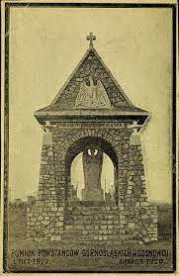
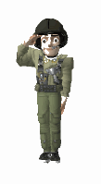
Po II powstaniu 19 grudnia 1920 roku, na cmentarzu, przy ulicy Smutnej odsłonięto pomnik – mauzoleum, który stanął na wspólnym grobie śląskich i zagłębiowskich powstańców.
Gdy wybuchło III powstanie, utworzono Centralny Komitet Pomocy Górnoślązakom Zagłębia Dąbrowskiego, na którego czele stał prezydent Sosnowca.
Wielu Zagłębiaków wzięło udział w powstaniach śląskich, z Sosnowca przerzucano broń i przeprawiano ochotników z całej Polski.
20 czerwca 1922 roku z Sosnowca do Katowic wyruszyły oddziały gen. Stanisława Szeptyckiego, by uroczyście przyłączyć do Polski część Górnego Śląska.

Slide 18
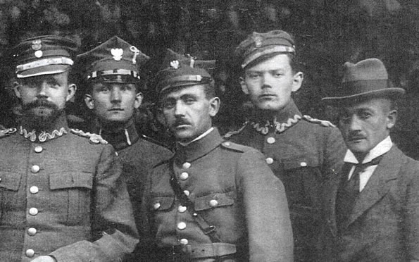
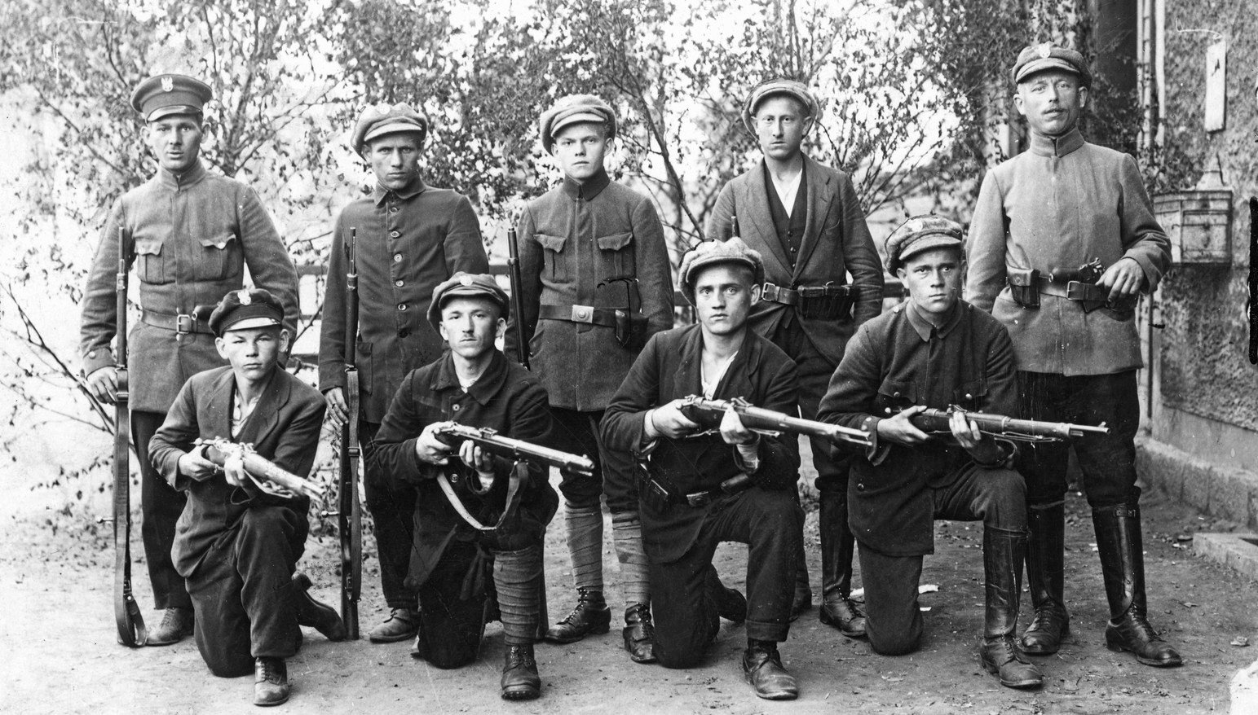
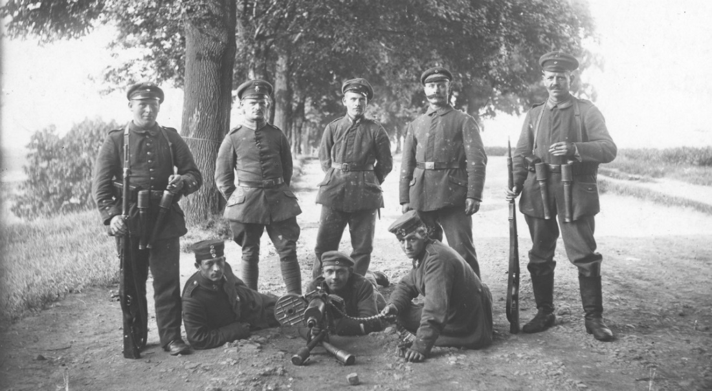
Oddziały powstańców organizujących swe siły m.in. w Sosnowcu

Slide 19
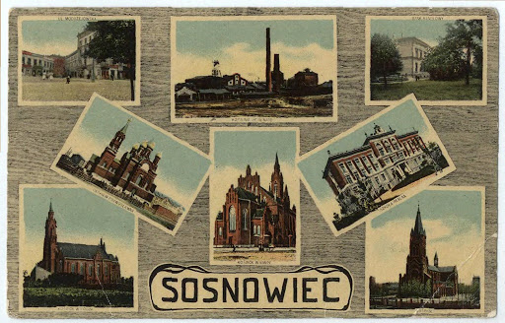
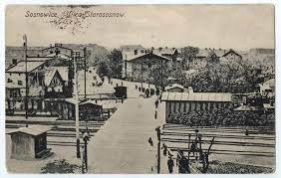
W okresie międzywojennym Sosnowiec należał do województwa kieleckiego.
Według spisu z 1931 roku Polacy stanowili 80,9% mieszkańców miasta, 19% stanowili Żydzi, pozostali to Niemcy i Francuzi.
Żydzi zamieszkiwali głównie dzielnicę handlową - kwadrat zamknięty ulicami Warszawską, Małachowskiego, Piłsudskiego i Kościelną.
1 marca 1934 roku Wojewoda Kielecki zarządził powstanie Starostwa Grodzkiego w Sosnowcu. Miasto dotychczas podlegało Starostwu Powiatowemu w Będzinie.
W 1935 roku uchwałą Rady Miejskiej Józef Piłsudski otrzymał Obywatelstwo Honorowe Miasta a w 1937 podobnego zaszczytu dostąpił Edward Rydz-Śmigły.

Slide 20
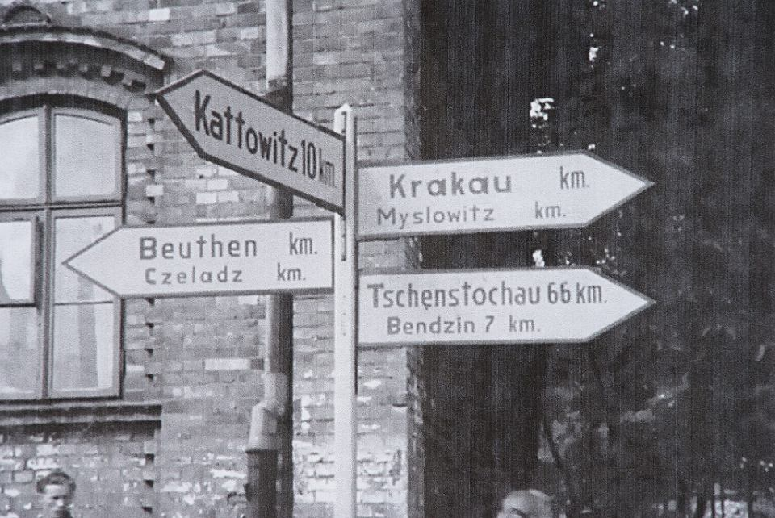
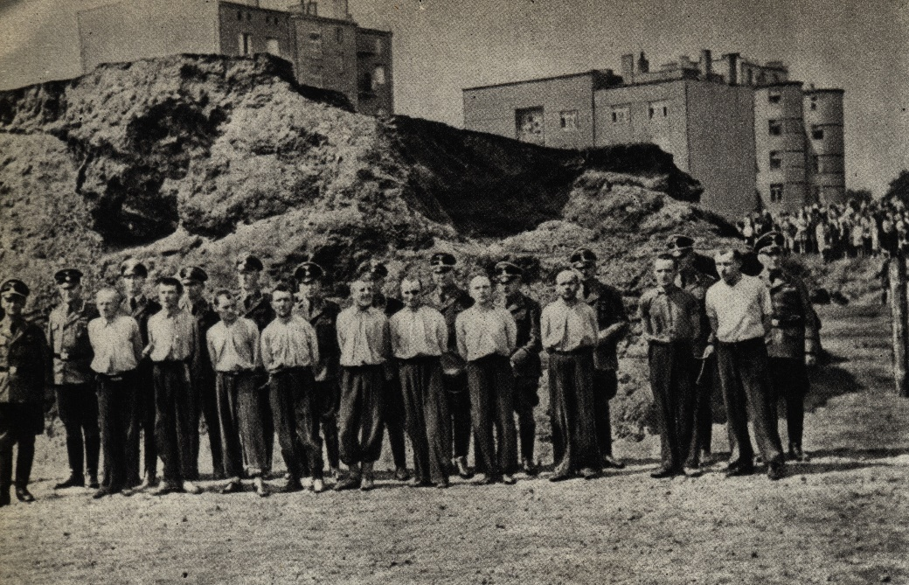
W dniu 1 września 1939 roku miasto Sosnowiec liczyło sobie blisko 134 000 ludności.
4 września 1939 r. Niemcy wkroczyli do Sosnowca. Już pierwszego dnia hitlerowcy dokonali publicznych i pojedynczych egzekucji, w których zginęło kilkadziesiąt osób, zarówno Żydów jak i Polaków.
19 października 1939 roku Zagłębie Dąbrowskie stało się częścią Rzeszy, uzyskując status prowincji śląskiej, rejencji katowickiej.
Jeszcze przed końcem 1939 roku w Sosnowcu działała konspiracyjna Organizacja Orła Białego oraz Służba Zwycięstwa Polski (późniejszy Związek Walki Zbrojnej i Armia Krajowa).
W marcu 1940 r. utworzono przejściowy obóz w pofabrycznych halach zakładów Schoena przy ulicy 1 Maja. Obóz ten został później przekształcony w więzienie policyjne.

Slide 21
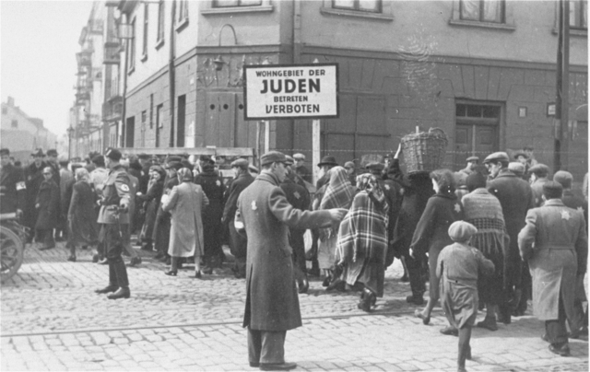
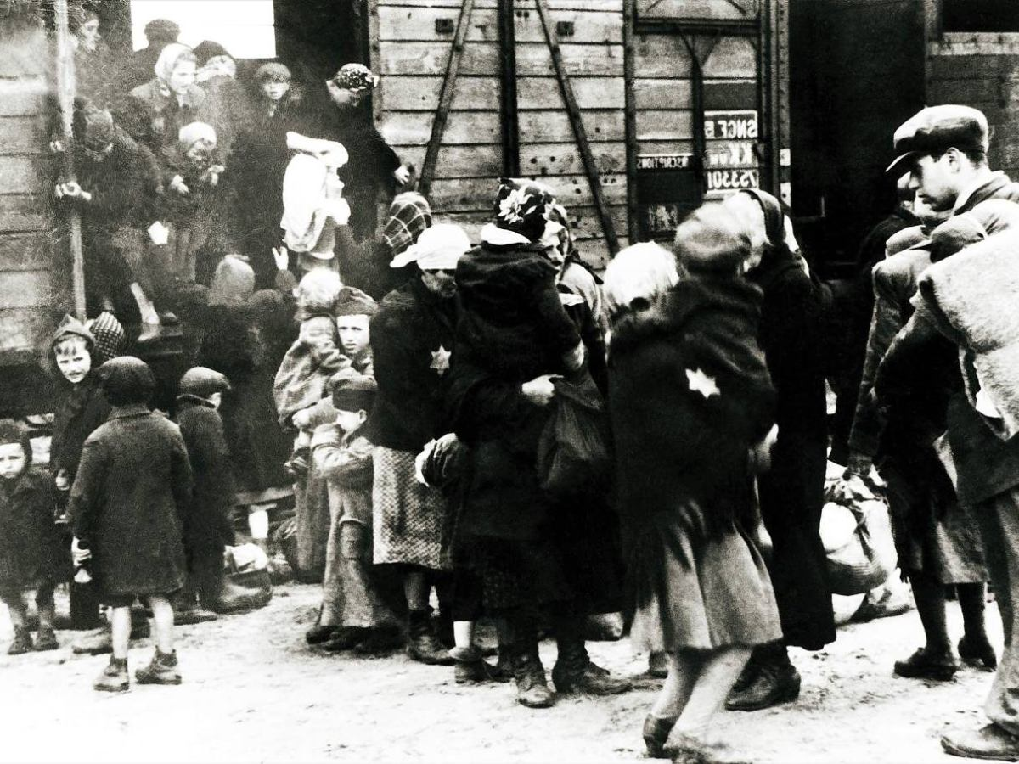
Większość więźniów tego obozu (zazwyczaj mowa o ludziach narodowości żydowskiej) przetransportowana została do utworzonego naówczas obozu Auschwitz – Birkenau w Oświęcimiu.
W 1940 roku utworzono też na terenie Sosnowca getto, do którego sprowadzono ponad 5 000 Żydów ze Śląska.
W kwietniu i maju Niemcy przeprowadzili tzw. "Intelligenzaktion". Aresztowano wówczas inżynierów, nauczycieli, techników i urzędników; część z nich wróciła do domów, nielicznej części pozostałych osób udało się przeżyć obóz koncentracyjny w Dachau.
27 stycznia 1945 r. miasto zostało zajęte przez Armię Czerwoną.
O ile gospodarka i powojenny przemysł miał nawet całkiem nieźle, o tyle liczba mieszkańców Sosnowca zmniejszyła się do 86 000.
Na powojenny urząd prezydenta miasta powołano Adama Paska.

Slide 22
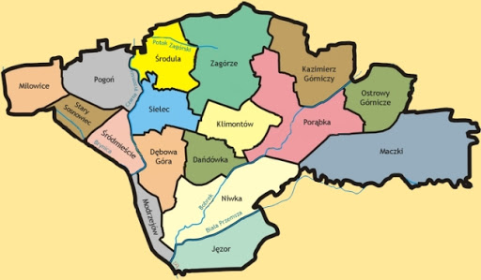
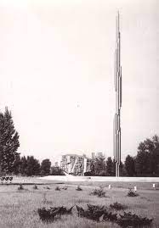
W roku 1953 w granicach miasta znalazły się Niwka, Dańdówka, Bobrek, Bór oraz Jęzor.
W latach 60-tych oraz 70-tych w Sosnowcu miały miejsce następujące ważne wydarzenia:
1964r. – uruchomienie Szpitala Miejskiego nr 1
1967r. – przejazd Charlesa de Gaulle’a ulicami miasta
1968r. – odsłonięcie wieloletniego symbolu miasta, to znaczy Pomnika Czynu Rewolucyjnego
1975r. – w granice miasta włączono:
- Kazimierz Górniczy,
- Klimontów,
- Porąbkę,
- Zagórze
- Maczki

Slide 23
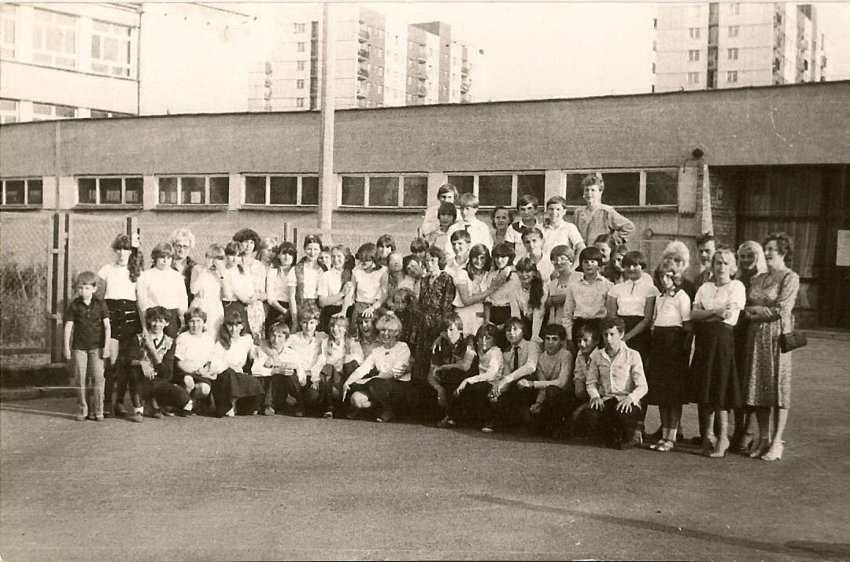
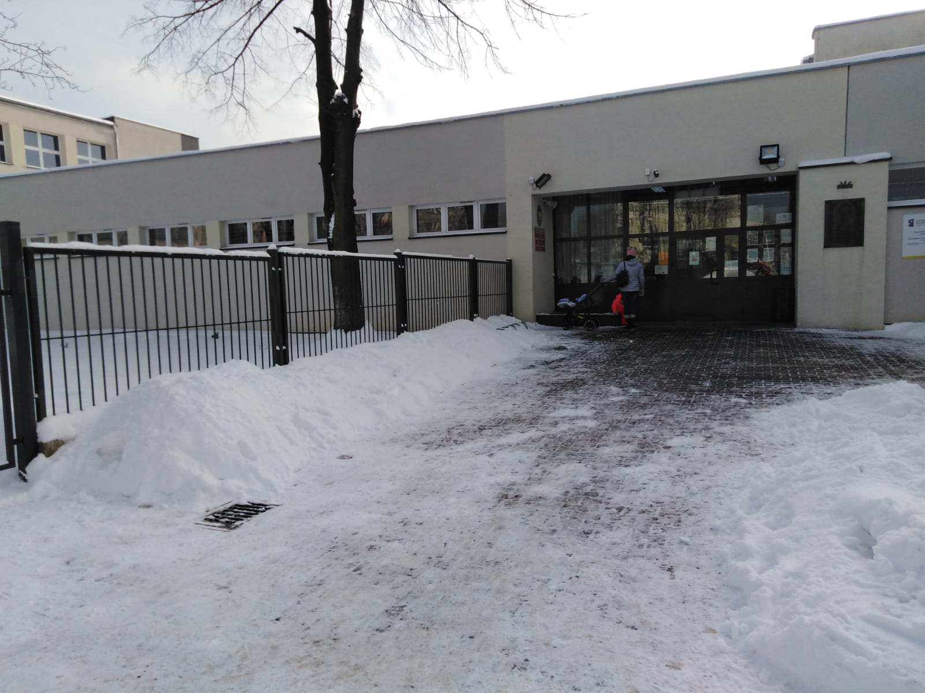
W roku 1978 w dzielnicy Zagórze ma miejsce pierwsza inauguracja roku szkolnego Szkoły Podstawowej nr 38.
Uroczystość odbywa się w obecności ówczesnego wizytatora – pani mgr Alicji Wlazło, oraz innych zaproszonych gości.
Pierwszym dyrektorem zostaje mgr Ryszard Polak, wicedyrektorami: mgr Ewa Piotrowska-Jata i mgr Zenobia Wróblewska.
12 czerwca 1984 roku w obecności prezydenta miasta i wielu zaproszonych gości, nadano szkole imię Tadeusza Kościuszki.
Szkoła przetrwała do dnia dzisiejszego kształcąc w swoich murach niejednego wspaniałego człowieka.
Szkoła Podstawowa nr 38 jest szkołą publiczną, w której oprócz klas masowych tworzone są klasy integracyjne i specjalne (pierwsza klasa integracyjna powstała w roku szkolnym 1996/1997).
Od września 2000r. Gimnazjum nr 8 wraz ze Szkołą Podstawową nr 38 im. Tadeusza Kościuszki i Ośrodkiem Szkolno – Rehabilitacyjnym istniało w strukturze Zespołu Szkół Ogólnokształcących nr 5.

Slide 24
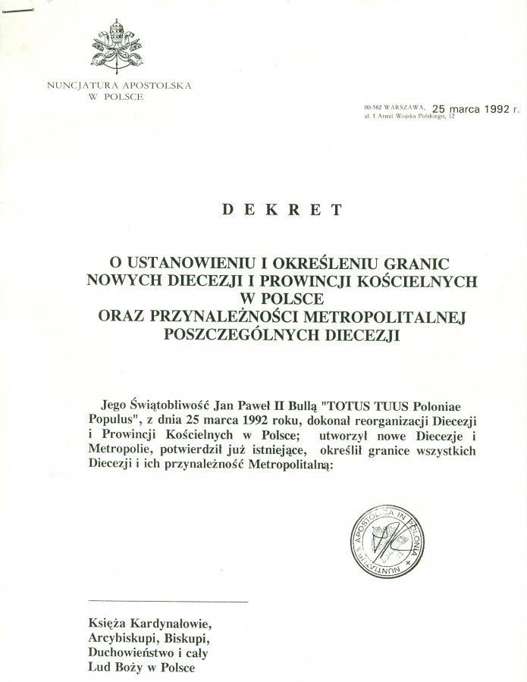
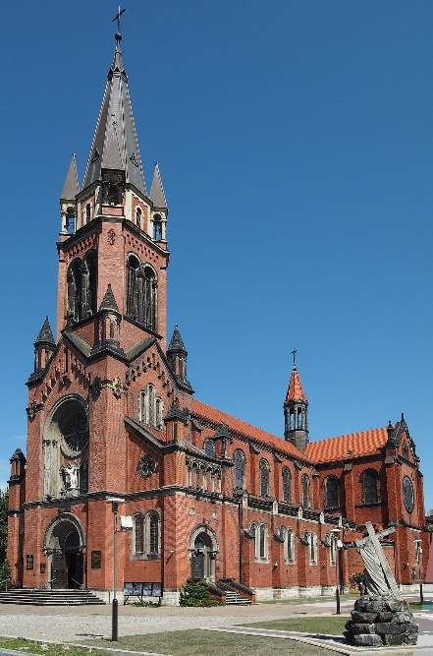
Bullą papieża Jana Pawła II z dnia 25 marca 1992 roku, zatytułowaną Totus Tuus Poloniae Populus, utworzono diecezję sosnowiecką, a kościół Wniebowzięcia Najświętszej Maryi Panny, podniesiono do rangi katedry.

Slide 25
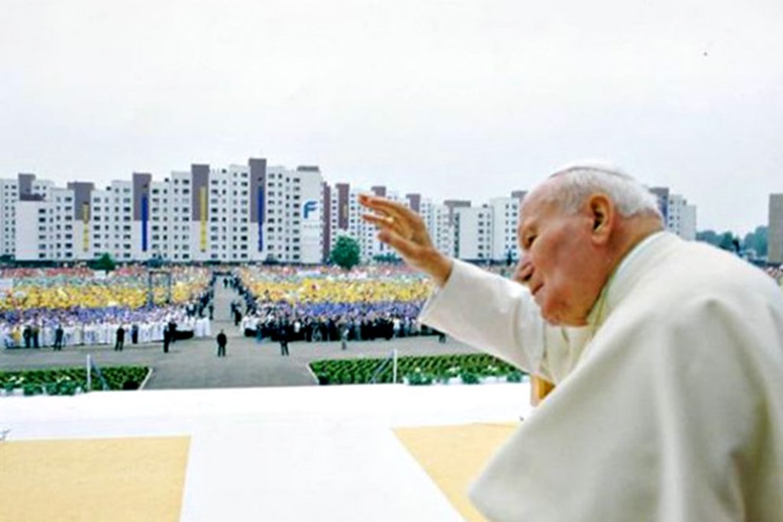
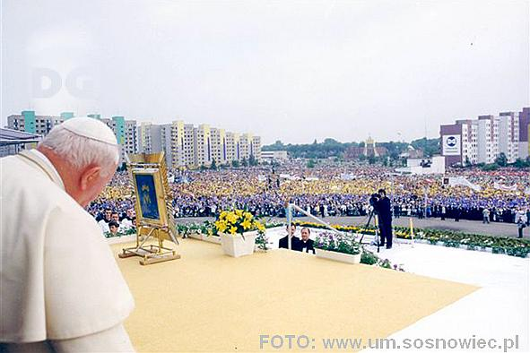
Podczas wizyty papieskiej Jana Pawła II w roku 1999, w dniu 14 czerwca, papież Polak spotkał się z mieszkańcami miasta przy ulicy Gwiezdnej.
Kilkaset tysięcy wiernych z całego Zagłębia przybyło na papieską mszę.
Wydarzenie to można zaliczyć z całą pewnością do największych w dziejach miasta Sosnowca.

Slide 26
Rozsławili Sosnowiec…

Slide 27
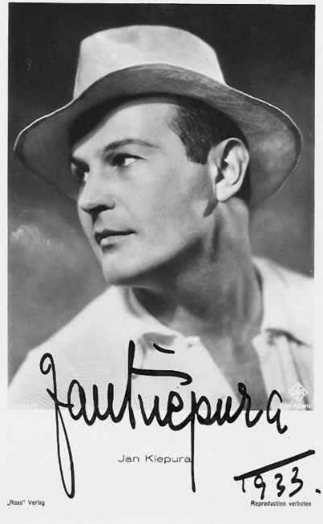
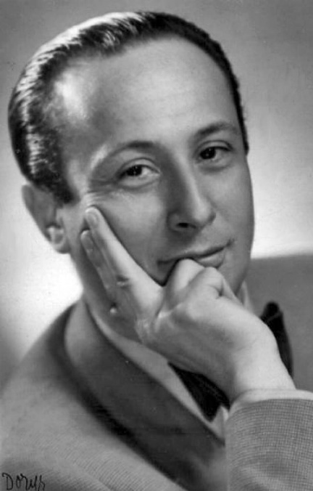
Pola Negri
(ur. 3 I 1897 w Lipnie, zm. 1 VIII 1987 w San Antonio (USA) – aktorka teatralna, filmowa, międzynarodowa gwiazda kina niemego.
Podczas podróży z Warszawy do Berlina na początku
1919 zatrzymano ją na stacji granicznej w Sosnowcu, rekwirując pudełka z kopią jej pierwszego filmu
Niewolnica zmysłów. Ostatecznie nieporozumienie zakończyło się nawiązaniem bliskiej znajomości z komendantem Straży Granicznej, podporucznikiem Eugeniuszem Dąmbskim i jeszcze w listopadzie tego samego roku para pobrała się. Akt ślubu z tego wydarzenia znajduje się w katedrze sosnowieckiej, a aktorka
podpisała się na nim od razu jako „Apolonia hr.
Dąmbska-Chałupiec”. Mieszkała u rodziny
męża w kamienicy przy ul. Kołłątaja 6.
Jan Kiepura
(ur. 16 V 1902 w Sosnowcu, zm. 15 VIII 1966 w Harrison (USA) – śpiewak (tenor) i aktor. Mąż Marthy Eggerth.
Kiepura nie odmawiał prawie nigdy prośbom o występy na cele społeczne, we wczesnych latach swej kariery zawsze miał otwarte serce i kieszeń dla biednych, lecz zdolnych studentów, zaś podczas wojny i później słał z zagranicy liczne dary potrzebującym pomocy rodakom. Kiepura
cechował się ogromną pracowitością.
Władysław Szpilman
(ur. 5 XII 1911 w Sosnowcu , zm. 6 VII 2000 w Warszawie) – kompozytor, pianista i aranżer żydowskiego pochodzenia.
Po wojnie Szpilman skomponował ponad 500 popularnych piosenek m.in. Trzej przyjaciele z boiska, Tych lat nie odda nikt, W małym kinie czy Nas zaczarować musiał deszcz.
Był też autorem muzyki filmowej, wielu piosenek i słuchowisk radiowych dla dzieci, musicalów Ciotka Karola i Czerwony Kapturek, kompozytorem szeregu utworów symfonicznych (obecnie wydanych
w całości w wydawnictwie muzycznym w USA).
W 1947 Szpilman skomponował sygnał
do Polskiej Kroniki Filmowej.

Slide 28
Michał Czernecki
(ur. 4 IV 1978 w Sosnowcu) – polski aktor teatralny, telewizyjny i filmowy.
Wystąpił w filmach takich jak Doskonałe popołudnie (2005), Wojna polsko–ruska (2009), Wałęsa, Człowiek z nadziei (2013), Planeta singli (2016) i Podatek od miłości (2018).
Rozpoznawalność zawdzięcza występom w serialach telewizyjnych, w tym Na dobre
i na złe (2005 - 2006), Londyńczycy
(2008), M jak miłość (2015)… itd…
Krzysztof Materna
(ur. 28 X 1948r. w Sosnowcu) – satyryk, konferansjer,, aktor, reżyser, producent telewizyjny.
Współtwórca programów radiowych i telewizyjnych, m.in.: „Spotkania z balladą”.
Pod koniec lat 80. i na początku 90. XX wieku wraz z Wojciechem Mannem tworzył duet telewizyjny realizując
programy, w TP (Mądrej głowie,
Za chwilę dalszy ciąg programu,
MdM, MdM po godzinach).
Łukasz Simlat
(ur. 11 XII 1977 w Sosnowcu) – aktor.
W filmie zadebiutował rolą epizodyczną w serialu Dom (2000). Przez jakiś czas grał drobne role w filmach i serialach. Reżyser Izabella Cywińska, powierzyła mu ambitną rolę rozdartego wewnętrznie Arka w produkcji produkcji Kochankowie z Marony (2005). Później grał Szymona w uhonorowanym kilkoma nagrodami filmie Statyści (2006) oraz drugoplanową, ale dającą się zapamiętać, rolę ojca Adasia
we Wszyscy jesteśmy Chrystusami.

Slide 29
Wiesław Drzewicz
(ur. 19 III 1927 w Warszawie, zm. 31 XII 1996) – polski aktor teatralny, filmowy, telewizyjny, radiowy i dubbingowy.
Od 1969 był aktorem teatrów warszawskich. W latach 1955-63 był aktorem Teatru Zagłębia w Sosnowcu. W 1976 zagrał małą rolę w filmie Człowiek z marmuru.
Był silnie związany z Polskim Radiem.
Grał w radiowych serialach
W Jezioranach i Marysiakowie.
Jacek Cygan
(ur. 6 VII 1950 w Sosnowcu) – autor tekstów piosenek, poeta, scenarzysta, juror i organizator festiwali muzycznych, członek kapituły Nagrody Literackiej im. Leopolda Staffa, a także osobowość telewizyjna. Kawaler Orderu Uśmiechu. Członek Akademii Fonograficznej ZPAV. Od 2014 honorowy obywatel Sosnowca. Napisał ponad 1000 tekstów piosenek, z czego wiele stało się znanymi przebojami. Sześć z nich otrzymywało pierwsze
nagrody Krajowego Festiwalu
Piosenki Polskiej w Opolu.
Wojciech Modest Amaro
(ur. 12 II 1972 w Sosnowcu) – kucharz i restaurator.
Praktykował u boku najlepszych na świecie szefów kuchni.
W 2008 został wyróżniony przez Międzynarodową Akademię Gastronomiczną tytułem „Chef de L'Avenir”. W Warszawie otworzył restaurację Atelier Amaro, która w 2013 jako pierwsza restauracja w Polsce została
oznaczona gwiazdką Michelin.

Slide 31
Sosnowiec Główny – stacja kolejowa – jedna
z najważniejszych w woj. śląskim, usytuowana w centrum miasta. Według klasyfikacji PKP stacja ma najwyższą kategorię Premium. Powstała 24 sierpnia 1859 w ramach połączenia linii Kolei Warszawsko-Wiedeńskiej i Kolei Górnośląskiej jako stacja graniczna, która z biegiem czasu dała początek miastu Sosnowiec. Stacja stanowi również węzeł kolejowy, z którego linie odchodzą w kierunku Katowic czy Warszawy Centralnej. Odjeżdżają z niej pociągi wszystkich kategorii, w tym Express i InterCity, a także pociągi międzynarodowe.
Początki sosnowieckiej stacji wiążą się z budową kolei Warszawsko – Wiedeńskiej.
W dniu 25 listopada 1838 zostało powołane Towarzystwo Drogi Żelaznej Warszawsko-Wiedeńskiej, które rozpoczęło budowę linii kolejowej łączącej Warszawę z Granicą (obecnie Sosnowiec Maczki). Budowę, mimo kłopotów organizacyjno-finansowych, ukończono etapami pod Zarządem Drogi Żelaznej Warszawsko-Wiedeńskiej 5 kwietnia 1848, kiedy to oddano do użytku odcinek Ząbkowice – Granica.
Powstanie stacji dało początek szybkiemu rozwojowi miasta, dzięki czemu wokół niej powstały obiekty użyteczności publicznej (banki, hotele i placówki handlowo-usługowe) oraz obiekty mieszkalne, co sprawiło że Sosnowiec w 1902 otrzymał prawa miejskie od cara Mikołaja II

Slide 32
Teatr Zagłębia w Sosnowcu przy ulicy Teatralnej. Powstał w 1897 roku, z siedzibą w gmachu wzniesionym z prywatnych środków przedsiębiorcy hrabiego Mortimera Renarda jako 6 teatr w Królestwie Polskim (Kongresowym), czy jak niekiedy jest podawane „na ziemiach polskich”. Podłożem do zaistnienia - zaskakującego, zdawałoby się, w środowisku bardzo robotniczym - była ożywiona już w latach siedemdziesiątych XIX w. działalność w mieście teatrów amatorskich.
Działały one zwłaszcza właśnie w środowisku robotniczym, szczególnie widoczny w branży włókienniczej, wśród pracowników której działał teatr prawdopodobnie od 1872 roku. Drugie znaczące pod tym aspektem środowisko to kolejarze, pośród których z początkiem lat osiemdziesiątych XIX w. zaczęły działać nawet dwa takie amatorskie teatry kolejowe. Działały one na terenie obecnego Śródmieścia oraz dzielnicy znanej obecnie jako Maczki.
Budynek Teatru Zimowego - obecnego teatru - był wielokrotnie przebudowywany. Obecną formę zyskał podczas modernizacji przeprowadzonej w latach 1976-1978 i po rozbudowie dokonanej w 1992 roku. Nie zachowały się elementy pierwotnego wystroju i wyposażenia wnętrz.
Niektóre osobistości polskiego teatru i literatury z Teatrem Zagłębia lub gościnnie występujące: Wanda Siemaszkowa, Bronisław Dąbrowski, Józef Kotarbiński, Tadeusz Fijewski (to w Sosnowcu w sezonie 37/38 został odkryty jako nieporównywalny talent komediowy), Jan Świderski, Leon Kruczkowski, Gabriela Zapolska „nadzorująca” wystawienia swoich sztuk, Jan Pierzchała, Lech Piwowar, Lidia Bienias.

Slide 33
Po odzyskaniu niepodległości urząd pocztowy podlegał Dyrekcji Okręgu Poczt i Telegrafów w Krakowie. W kwietniu 1929 r. władze miejskie podjęły starania o wybudowanie w Sosnowcu nowego gmachu poczty. Budowę rozpoczęto pod koniec 1934 r., aby ukończyć ją w styczniu 1936 r. Budynek stanął na działce kolejowej przy ul. 3 Maja w pobliżu ówczesnej Izby Przemysłowo - Handlowej. Swoją siedzibę ma tam do dziś Urząd Pocztowy nr 1.
Nie wiadomo kto był autorem projektu architektonicznego, jednak na tamte czasy był bardzo funkcjonalny i charakteryzował się nowoczesnym wnętrzem.
Pierwsza placówka pocztowa powstała na terenie obecnego Sosnowca prawdopodobnie w okresie Księstwa Warszawskiego (1807-1815). Następnie sieć urzędów pocztowych rozwinęła się w Królestwie Polskim, bo lokowane były m.in. w miejscowościach leżących wzdłuż linii Kolei Warszawsko-Wiedeńskiej. Utworzone placówki zostały ponumerowane i Sosnowiec otrzymał numer 278. W 1860 r. na terenie Królestwa wprowadzono pierwszy znaczek pocztowy.
Aż do wybuchu I wojny światowej sosnowiecki urząd pocztowy mieścił się w budynku dworca kolejowego Po wkroczeniu Niemców do Sosnowca, przez krótki czas funkcjonowała poczta polowa, w związku ze spodziewaną kontrofensywą rosyjską. Dopiero w lipcu 1915 roku zaczęto w Sosnowcu organizować niemiecki urząd pocztowy, który swoją siedzibę znalazł na parterze domu Jana Meyerholda przy ul. Głównej 12 (obecnie ul. 3 Maja)

Slide 34
Bazylika katedralna Wniebowzięcia NMP w Sosnowcu – kościół eklektyczny zbudowany w 1899, na planie krzyża łacińskiego, typu bazylikowego.
Najważniejsza świątynia katolicka Sosnowca budowana była w latach 1893-1899. W 1896 roku oddano do użytku wiernych dolną kaplicę.
W 1899 roku biskup kielecki – Tomasz Kuliński erygował nową parafię, wydzielając ją z terenu parafii czeladzkiej. W 1901 roku oddana została do użytku plebania..
Świątynia ma nawy boczne o połowę węższe i niższe od nawy głównej, transept i duże, wydłużone prezbiterium zamknięte półkolistą apsydą. We wnętrzu kościoła znajduje się polichromia W. Tetmajera i H. Uziębło. Zbudowana jest z cegły. Projektantem budowli był architekt Karol Kozłowski.
Bazylika katedralna Wniebowzięcia NMP w Sosnowcu – od 25 marca 1992 katedra diecezji sosnowieckiej.
W 1999, w 100-lecie istnienia parafii, ogłoszono nadanie kościołowi katedralnemu pw. Wniebowzięcia NMP tytułu bazyliki mniejszej.
Kościół mieści się przy ul. Kościelnej 1.
Na placu katedralnym, po stronie południowej, 11 października 2008 został pochowany pierwszy ordynariusz diecezji sosnowieckiej Adam Śmigielski.

Slide 35
Ulica Modrzejowska w Sosnowcu - deptak i główna ulica handlowa w ścisłym centrum Sosnowca.
Rozciąga się od placu Stulecia aż do zbiegu ul. Stanisława Małachowskiego, ul. Ostrogórskiej, ul. 1 Maja i ul. H. Sienkiewicza..
Ruch samochodowy jest na tej ulicy bardzo znikomy (jeżdżą po niej tylko samochody dostawcze z zaopatrzeniem i właściciele sklepów).
Przeznaczona jest głównie dla pieszych.
Ulica Modrzejowska w Sosnowcu - nazwa ulicy pochodzi od traktu w kierunku Modrzejowa - jednej z dzielnic Sosnowca.
W roku 1881 było tam tylko pustkowie porośnięte trawą.
Pod koniec XIX wieku na ulicy Modrzejowskiej w Sosnowcu zaczęli osiedlać się Żydzi. Budowali oni kamienice.
W tamtym czasie ulica stała się ważnym punktem handlowo-usługowym. Kiedyś znajdowała się tam Hala Towarzystwa Rozwój

Slide 36
Hale targowe – ulica Modrzejowska od samego początku miała charakter handlowy. Liczne sklepy i punkty usługowe przyciągały mieszkańców nie tylko Sosnowca, ale również okolicznych miejscowości. To tutaj mieściły się najbardziej znane w mieście zakłady fotograficzne, w bramach działały liczne drobne manufaktury. Znajdujące się na Modrzejowskiej kamienice w znacznym procencie należały do ludności pochodzenia żydowskiego.
Obecnie, na terenach dawnych Hal Targowych znajduje się budynek potocznie zwany „Forum”.

Slide 37
Urząd Miasta położony w centrum miasta przy Al. Zwycięstwa.
Solidny gmach, jednak nie przytłaczający swoją wielkością.
Jak pisano „funkcjonalnie spójny otrzymał symetryczną 11-osiową, wertykalnie uporządkowaną elewację, z uporządkowanymi pilastrami pozbawionymi głowicy i bazy wspierającymi płaski fryz zamknięty prostym gzymsem”.
Urząd Miasta – budynek powstał w 1933 roku. Autorem jego projektu był sosnowiczanin Stanisław Dankowski.
Gmach w swej historii zawsze był siedzibą władz.
Do 1939 roku nosił miano Ratusza.
Po drugiej wojnie światowej mieściła się tutaj Miejska Rada Narodowa.

Slide 38
Dworzec Kolejowy Sosnowiec Maczki (zwany Granicą) – był ostatnią stacją Drogi Żelaznej Warszawsko - Wiedeńskiej.
Monumentalnej stacji towarzyszyła komora celna i koszary. Po drugiej stronie rzeki Białej Przemszy znajdowało się Cesarstwo Austrii.
Dworzec kolejowy w Maczkach, podobnie jak Sosnowiec Główny, został zdobyty przez powstańców polskich w 1863 roku co w latach niewoli narodowej było wydarzeniem wielkiej wagi. Stąd też długo miejsce to nazywano Granicą.
Politechnika Śląska i PKP planowały utworzenie Centrum Naukowo-Dydaktycznego Transportu Kolejowego. Jego siedziba miała być usytuowana w dawnym dworcu Sosnowiec Maczki, który miał być odrestaurowany i przygotowany do pełnienia roli uczelnianej. List intencyjny w tej sprawie podpisano.
Placówka miała zostać otwarta 1 października 2016 roku. Docelowo miało się tam kształcić 250 studentów. Patronat nad projektem utworzenia Centrum Naukowo-Dydaktyczne Transportu Kolejowego objęło Ministerstwo Infrastruktury i Rozwoju
We wrześniu 2017 r. prace rewitalizacyjne zostały przerwane, Politechnika Śląska odstąpiła od umowy tłumacząc, że przepisy uniemożliwiają uczelniom tworzenie zamiejscowych ośrodków dydaktycznych a jedynie - droższe - wydziały zamiejscowe.

Slide 39
Budynek dawnego Banku Polskiego zdecydowanie wyróżnia się w krajobrazie sosnowieckiego śródmieścia – nigdzie indziej nie znajdziemy gmachu z tak charakterystycznymi elementami stylu klasycznego. Możemy być dumni, że nasze miasto posiada tego typu zabytek, a jednocześnie narzekać na dość słabe wyeksponowanie obiektu w ciągu ulicy Małachowskiego.
Gmach sosnowieckiego oddziału Banku Polskiego został wzniesiony w latach 1922-1924 wg projektu prof. Mariana Lalewicza.
Składa się z bryły centralnej – budynku banku, oraz dwóch symetrycznie położonych budynków mieszkalnych.
Protoplastą Banku Polskiego była Polska Krajowa Kasa Pożyczkowa (PKKP) utworzona pod koniec 1916 roku w Warszawie przez niemieckich okupantów. Głównym celem tego przedsięwzięcia było odciążenie Banku Rzeszy poprzez emisję marek polskich i zmniejszenie obiegu marek niemieckich na terenie generał-gubernatorstwa warszawskiego. Po odzyskaniu niepodległości PKKP przeszła w ręce władz polskich a 7 grudnia 1918 roku została ustawowo ogłoszona „jedyną emisyjną instytucją bankową Państwa Polskiego, kasą centralną urzędów państwowych i miejscem przechowania depozytów, znajdujących się pod opieką państwa”

Slide 40
Pałac Schoena – wzniesiony w latach 1900-1903 w stylu eklektycznym, na zlecenie Oskara Schöna. Budowla została zbudowana na działce, kupionej w 1885r. przez rodzinę Schönów, od hrabiego Mortimer-Tschirschky'ego, nad rzeką Czarną Przemszą . Pierwotny właściciel zginął podczas rewolucji w 1905r. W pałacu zamieszkali Franz i Emma Schön.
W czasie I powstania śląskiego w 1919 w budynku pałacu była siedziba dowództwa powstania z siedzibą dowództwa obrony plebiscytu przygotowującego III powstanie śląskie w 1921r.
Pożar przędzalni w 1907r. Oraz I wojna światowa przyczyniły się do pogorszenia sytuacji finansowej rodziny, przez co pałac został wydzierżawiony na potrzeby sądu. W okresie okupacji niemieckiej mieścił się w nim Deutsches Haus. Od 1945r. pełni ponownie funkcję siedziby sądu.
Jako jedyny wśród pałaców sosnowieckich
usytuowany jest w śródmieściu (ul. 1 Maja 19). Nad eklektycznym budynkiem pałacu, góruje charakterystyczna neogotycka wieża w stylu gotyku angielskiego.
Wnętrze pałacu charakteryzuje bogactwo elementów zdobniczych, typowych dla epoki. Centralną częścią wnętrza pałacu jest hall i okazała klatka schodowa prowadząca na I piętro. Najwspanialej prezentuje się dwukondygnacyjna sala balowa z wystrojem wnętrza stylowo opierającym się na wzorach z połowy XVIII wieku. Romantyczności wnętrz rezydencji Schonów miały dodawać ukryte w ścianach kręte schody i tajemne przejścia. Obiekt wpisany wraz z otaczającym go ogrodem do wojewódzkiego rejestru zabytków.

Slide 41
W 1994 zniszczony zamek przejęło miasto Sosnowiec.
Obecnie w zamku ma siedzibę "Sosnowieckie Centrum Sztuki – Zamek Sielecki".
Ta samorządowa instytucja współtworzy kulturalne życie miasta organizując wystawy, koncerty i różnorodne spotkania kulturotwórcze.
W 1487 roku Sielec wraz z zamkiem przeszedł na własność Kazimierza Jagiellończyka. Następnie w XVII wieku rozbudowano zamek, dobudowując wieżyczki oraz dwa boczne skrzydła. Po pożarze odbudowany trafił w ręce rodziny Renard i aż do II wojny światowej miała tu siedzibę Górnicza Spółka Renard. W latach powojennych mieściła się tu m.in. dyrekcja nieczynnej już kopalni "Sosnowiec", Muzeum Górnictwa oraz Muzeum Szkła Współczesnego.
Pierwotnie fortalicja o charakterze obronnym, rozbudowana w 1620 roku w założenie czteroskrzydłowe z narożnymi wieżami, być może z wykorzystaniem wcześniejszej zabudowy. Zamek został zbudowany z kamienia wapiennego łamanego i cegły. Budowla piętrowa, podpiwniczona. Po pożarze w 1824 roku zamek został odbudowany w 1832 roku, jednak rozebrano skrzydło wschodnie z bramą wjazdową oraz zasypano fosy. Mimo tych zmian o pierwotnym obronnym charakterze świadczy ukształtowanie bryły, cztery narożne wieże, oraz ryzality na przedłużeniu skrzydeł bocznych. Obecnie jest to trójskrzydłowa budowla z otwartym dziedzińcem.

Slide 42
Plac Stulecia w Sosnowcu – wcześniej bez oficjalnej nazwy. Mianowany nieoficjalnie przez mieszkańców Patelnią.
Centralny punkt Sosnowca.
Znajduje się u zbiegu ulic Modrzejowskiej, Warszawskiej i 3-go Maja, naprzeciw dworca kolejowego.
Po przebudowie oraz odrestaurowaniu okolicznych budynków plac jest miejscem spotkań sosnowiczan, a także atrakcją turystyczną.
Usytuowane są przy nim jedne z najstarszych budowli miasta, zabytkowy dworzec kolejowy oraz pomnik Jana Kiepury.

Slide 43
Szkoła Podstawowa nr 38 w Sosnowcu – Zagórzu – 2022 rok.
Szkoła Podstawowa nr 38 w Sosnowcu – Zagórzu – 1978 rok.

Slide 44
Sosnowiec - ciekawostki
Czy wiesz, że…

Slide 45
Ciekawostki…
To trzecie miasto wojewódzkie pod względem mieszkańców, zaraz po Katowicach i Częstochowie.
Sosnowiec leży w województwie śląskim.
Sosnowiec – nazwa pochodzi od borów sosnowych, które rosły tam przed rokiem 1830.
Powierzchnia Sosnowca:
91,06 km².
Liczba mieszkańców Sosnowca:
ok. 195 000 osób.
„Patelnia” – tak mieszkańcy nazywają Plac Stulecia.

Slide 46
Ciekawostki…
Najstarszym zabytkiem w Sosnowcu jest Zamek Sielecki.
Sosnowiec Główny, budynek stacji kolejowej wybudowany w 1859 roku jest obecnie zabytkiem.
W Sosnowcu jest sztuczny stok narciarski, który nazywa się Stokiem Środula.
Średnia wysokość terenów miasta Sosnowca, to ok. 250 m.n.p.m.
Sosnowiec w 2018 roku zamieszkiwało około 2,4 razy więcej mieszkańców niż w 1900…
Aż 108-letnią historią może się poszczycić sosnowieckie Liceum Ogólnokształcące im. Stanisława Staszica.

Slide 47
Prezentacja jest już przejrzana, o historii wiemy też już więcej… Moje miasto kochane poznaliśmy trochę lepiej…
Tam gdzie domek mój stoi były bory i lasy… Teraz już się nie boję – poznałam dawne czasy.
Wiem kto sławił imię jego, gdy mnie jeszcze nie było… Warto poznać kolego, co się i jak wydarzyło.
Wiele się dowiedziałam, pewnie dowiem się jeszcze… Dużo rzeczy poznałam o Sosnowcu – MOIM mieście…

Slide 48
Bardzo serdecznie dziękuję za uwagę
i wspólnie spędzony czas…
Bibliografia:
www.wikipedia.pl
www.sosnowiec.pl
www.sosnowiec.naszemiasto.pl
www.podrozepokulturze.pl
www.polskieszlaki.pl
www.fotopolska.eu

